Slide 1
目录
第五章 应力状态分析 强度理论 组合变形
❒ 应力状态的概念
❒ 平面应力状态分析
❒ 三向应力状态简介 广义胡克定律
❒ 强度理论简介
❒ 组合变形的强度计算
Page<number>

Slide 2
§5—1 应力状态的概念
一、一点 应力状态的概念
受力构件上一点的各方向的应力集合，称为该点的应力状态。
取围绕该点的一个微小正六面体，研究其各截面上的应力，就得到了应力状态。
该六面体体积趋近于零时，就得到该点的应力状态。
Page<number>

Slide 3
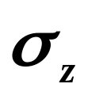

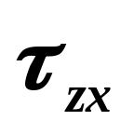
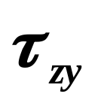
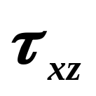
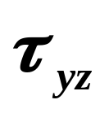
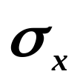
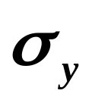
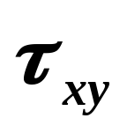
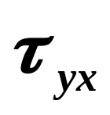
微小正六面体各截面上的应力
z
x
y
Page<number>

Slide 4
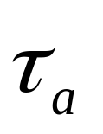
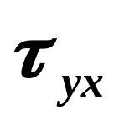
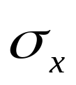
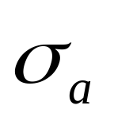
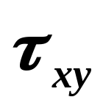
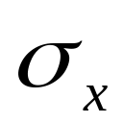
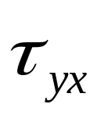
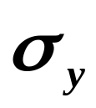
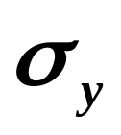
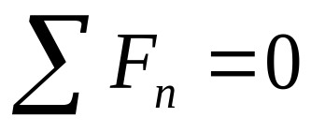
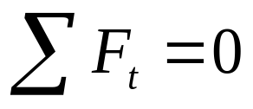
§5—2 平面应力状态分析
一.任意斜截面上的应力
y
n
α
dA
α
x
t
Page<number>

Slide 5
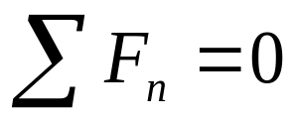
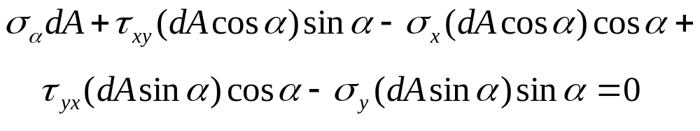
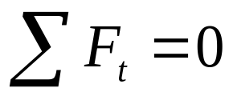
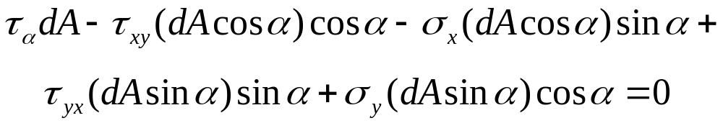
n
列平衡方程
α
dA
t
Page<number>

Slide 6
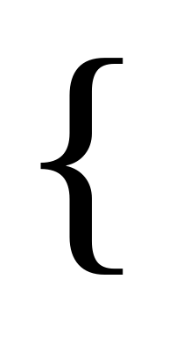
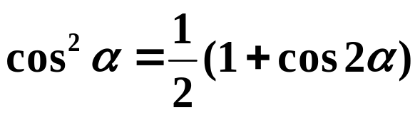
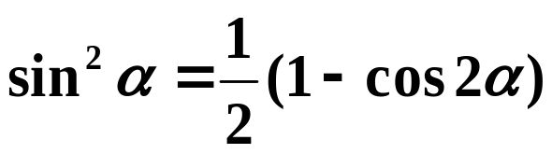

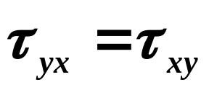
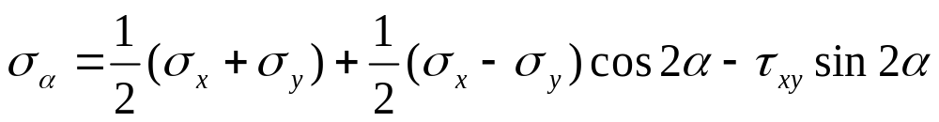
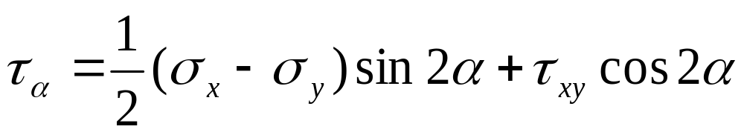
利用三角函数公式
并注意到 化简得
Page<number>

Slide 7
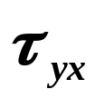
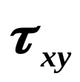







正负号规则：
y
正应力：拉为正；反之为负
a
x
切应力：使微元顺时针方向转动为正；反之为负。
α角：由x 轴正向逆时针转到斜截面外法线时为正；反之为负。
n
α
x
t
Page<number>

Slide 8
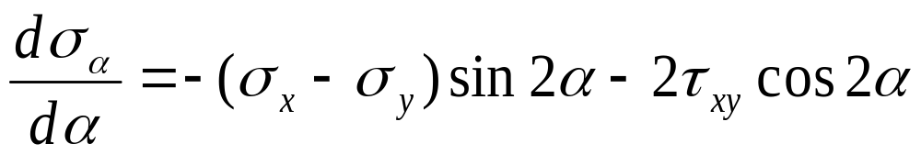
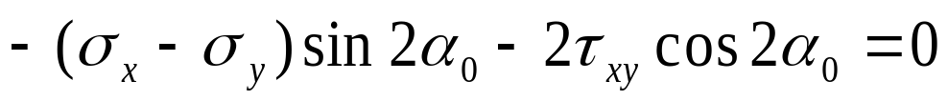
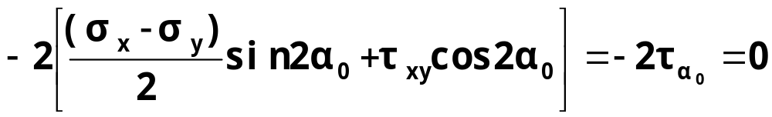
二. 主平面和主应力
设α＝α₀ 时，上式值为零，即
即α＝α₀ 时，切应力为零
Page<number>

Slide 9
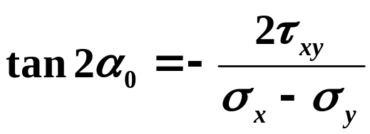
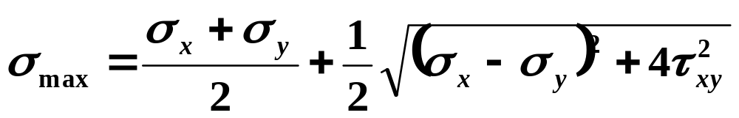
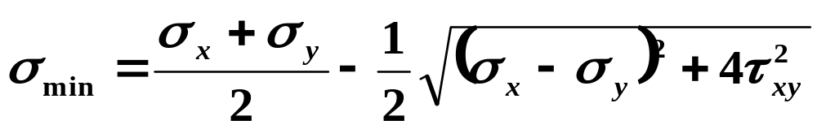
由上式可以确定出两个相互垂直的平面，分别为最大正应力和最小正应力所在平面。
最大和最小正应力分别为：
主应力按代数值排序：σ₁ ≥ σ₂ ≥ σ₃
Page<number>

Slide 10
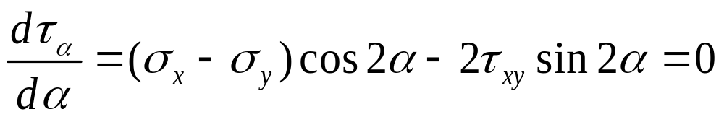

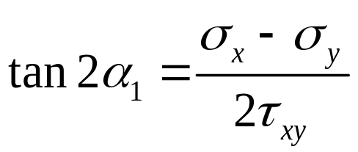
三. 极值切应力
设极值切应力所在平面外法线与x轴正向下角为
由上式可以确定出两个相互垂直的平面，分别为最大切应力和最小切应力所在平面。
Page<number>

Slide 11
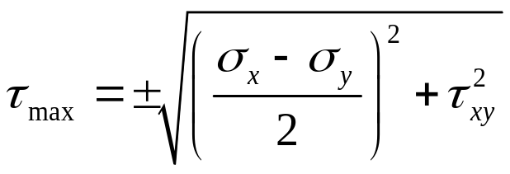
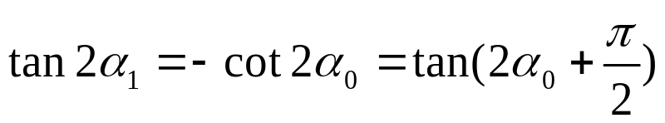
注意到：
最大和最小切应力分别为：
说明极值切应力所在平面与主平面成45°角。
Page<number>

Slide 12
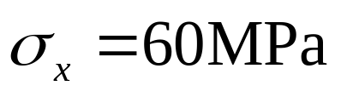
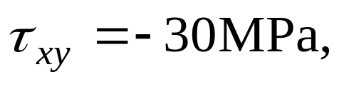
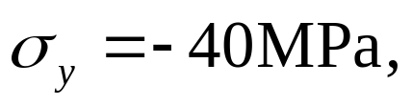




例题1：一点处的平面应力状态如图所示。
已知
试求（1）α 斜面上的应力；
（2）主应力、主平面；
（3）绘出主应力单元体。
α
Page<number>

Slide 13
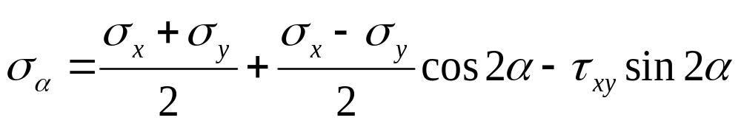

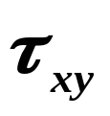
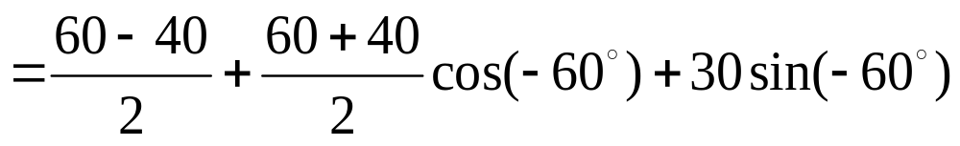
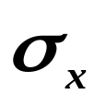

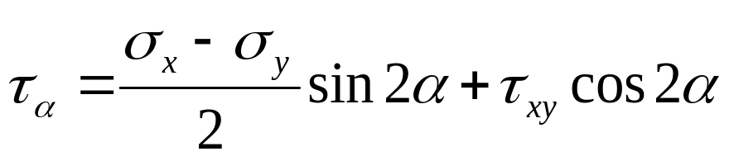


解：
（1）α 斜面上的应力
α
Page<number>

Slide 14







（2）主应力、主平面
α
Page<number>

Slide 15









主平面的方位：
α
代入 表达式可知
主应力 方向：
主应力 方向：
Page<number>

Slide 16



（3）主单元体：
α
Page<number>

Slide 17

拉伸试验时低碳钢时间出现滑移线的原因
σ_{max}=σ, τ _{max}=σ/2，出现在于横截面成45°的斜截面上。滑移线是最大切应力造成的，低碳钢等塑性材料的抗剪切能力低于抗拉能力。

Slide 18








铸铁扭转破坏形式

Slide 19





主平面和主应力
z
x
y
单元体上没有切应力的面称为主平面；主平面上的正应力
称为主应力，分别用 表示，并且
该单元体称为主单元体。
Page<number>

Slide 20



空间（三向）应力状态：三个主应力均不为零
平面（二向）应力状态：一个主应力为零
单向应力状态：两个主应力为零
Page<number>

Slide 21



§5-3 三向应力状态简介 广义胡克定律
三个主应力都不为零的应力状态
Page<number>

Slide 22

一、三向应力状态的最大应力
三向应力状态，最大正应力为第一主应力，最小正应力为第三主应力；最大切应力为第一主应力与第三正应力之差的一半。即
Page<number>

Slide 23





二、广义胡克定律
1. 基本变形时的胡克定律
y
1）轴向拉压胡克定律
x
横向变形
2）纯剪切胡克定律
Page<number>

Slide 24









2、三向应力状态的广义胡克定律－叠加法
Page<number>

Slide 25


Page<number>

Slide 26






3、广义胡克定律的一般形式
Page<number>

Slide 27
§5-4 强度理论简介
强度理论：人们根据大量的破坏现象，通过判断推理、概括，提出了种种关于破坏原因的假说，找出引起破坏的主要因素
为了建立复杂应力状态下的强度条件，而提出
的关于材料破坏原因的假设及计算方法。
材料之所以按某种方式破坏，是应力、应变或应变能密度等因素中某一因素引起的。即无论是简单或复杂应力状态，引起破坏的原因是相同的，与应力状态无关。
Page<number>

Slide 28




一、脆性断裂理论
1. 最大拉应力理论（第一强度理论）
最大拉应力是引起材料断裂的主要因素。 即认为无论材料处于什么应力状态,只要最大拉应力达到简单拉伸时破坏的极限值，就会发生脆性断裂。
－构件危险点的最大拉应力
－极限拉应力，由单拉实验测得
Page<number>

Slide 29




断裂条件
强度条件
铸铁拉伸
铸铁扭转
Page<number>

Slide 30





2. 最大伸长线应变理论（第二强度理论）
最大伸长线应变是引起断裂的主要因素。 即认为无论材料处于什么应力状态,只要最大伸长线应变达到简单拉伸时破坏的极限值，就会发生脆性断裂。
－构件危险点的最大伸长线应变
－极限伸长线应变，由单向拉伸实验测得
Page<number>

Slide 31



断裂条件
即
强度条件
Page<number>

Slide 32





二、 塑性屈服理论
1. 最大切应力理论（第三强度理论）
最大切应力是引起材料屈服的主要因素。即认为无论材料处于什么应力状态,只要最大切应力达到了简单拉伸屈服时的极限值，材料就会发生屈服。
－构件危险点的最大切应力
－极限切应力，由单向拉伸实验测得
Page<number>

Slide 33



屈服条件
强度条件
低碳钢拉伸
低碳钢扭转
Page<number>

Slide 34


实验表明：此理论对于塑性材料的屈服破坏能够得到
较为满意的解释。并能解释材料在三向均压下不发生
塑性变形或断裂的事实。
局限性：
1、未考虑 的影响，试验证实最大影响达15%。
2、不能解释三向均拉下可能发生断裂的现象，
Page<number>

Slide 35





2. 最大畸变能密度理论（第四强度理论）
最大畸变能密度是引起材料屈服的主要因素。 即认为无论材料处于什么应力状态,只要最大畸变能密度达到简单拉伸屈服时的极限值,材料就会发生屈服。
－构件危险点的畸变能密度
－形状改变比能的极限值，由单拉实验测得
Page<number>

Slide 36

屈服条件
强度条件
实验表明：对塑性材料，此理论比第三强度理
论更符合试验结果，在工程中得到了广泛应用。
Page<number>

Slide 37





强度理论的统一表达式：
相当应力
Page<number>

Slide 38
构件由于强度不足将引发两种失效形式
(1) 脆性断裂：材料无明显的塑性变形即发生断裂，断面较粗糙，且多发生在垂直于最大正应力的截面上，如铸铁受拉、扭，低温脆断等。
  关于断裂的强度理论：
  最大拉应力理论和最大伸长线应变理论
(2) 塑性屈服（流动）：材料破坏前发生显著的塑性变形，破坏断面粒子较光滑，且多发生在最大剪应力面上，例如低碳钢拉、扭，铸铁压。
  关于屈服的强度理论：
  最大切应力理论和最大畸变能密度理论
Page<number>

Slide 39

Page<number>

Slide 40
Page<number>

Slide 41

10-1
§5-3 组合变形的强度计算
一、组合变形的概念与工程实例
压弯组合变形
Page<number>

Slide 42

拉弯组合变形
Page<number>

Slide 43
传动轴
m
T₁ T₂
弯扭组合
Page<number>

Slide 44
叠加原理
构件在小变形和服从胡克定律的条件下，力的独立性原理是成立的。即所有载荷作用下的内力、应力、应变等是各个单独载荷作用下的值的叠加。
解决组合变形的基本方法是将其分解为几种基本变形；分别考虑各个基本变形时构件的内力、应力、应变等；最后进行叠加。
Page<number>

Slide 45
研究内容
拉（压）弯组合变形
弯扭组合变形
外力分析
内力分析
应力分析
Page<number>

Slide 46
§5-2 拉（压）弯组合变形
一等截面直杆，如图。已知杆的横截面面积为A，抗弯截面模量为W_{Z}，试确定杆危险点的应力。（y、z为主轴）
A
B
F
z
α
x
x
l
z
Page<number>

Slide 47
先分解
Fsinα
Fsinα
Fcosα
Fcosα
Fcosα
Fl sinα
危险截面A
M= Fl sinα
FN= Fcosα
+
FN
+
M
σ′
N
σ′′
M
σ′=FN/A
= Fcosα/A
σ′′=M∗ y/ I_{z}
= Fl sinα ∗ y / I_{z}
Page<number>

Slide 48
然后叠加
σ = σ′ + σ′′ = Fcos α / A + Fl sinα ∗ y / I_{z}
a
a
A
A
b
b
α较小 α较大 中性轴位于截面外 中性轴位于截面内但偏上
Page<number>

Slide 49
设α较大，危险点为b、a。
b点：σ₁ = FN / A + M / W_{z}
=Fcos α / A + Flsin α / W_{z}
σ₂= σ₃ = 0
a点： σ_{３} = FN / A - M / W_{z}
=Fcos α / A - Flsin α / W_{z}
σ₂= σ₁ = 0
Page<number>

Slide 50




10-3
偏心受压（拉）
=
+
Page<number>

Slide 51














=
+
=
+
Page<number>

Slide 52
















铸铁压力机框架，立柱横截面尺寸如图所示，材料的许用拉应力[σ_{t}]＝30MPa，许用压应力[σ_{c}]＝120MPa。试按立柱的强度计算许可载荷F。
解：（1）计算横截面的形心、
面积、惯性矩
（2）立柱横截面的内力
Page<number>

Slide 53





（2）立柱横截面的内力
（3）立柱横截面的最大应力
Page<number>

Slide 54






（4）求压力F
Page<number>

Slide 55











§５-3 弯扭组合变形
y
l
S平面
1
T
4
S
F
x
z
a
2
3
M_{z}
1
3
Page<number>

Slide 56












1
3
Page<number>

Slide 57




第三强度理论：
Page<number>

Slide 58


第四强度理论：
Page<number>

Slide 59




塑性材料的圆截面轴弯扭组合变形
第三强度理论：
第四强度理论：
式中W 为抗弯截面系数，M、T 为轴危险截面的弯矩和扭矩
Page<number>

Slide 60

Page<number>

Slide 61
Page<number>

Slide 62
作业：5-1c,5-2b,5-3,5-7
Page<number>

